Slide 1
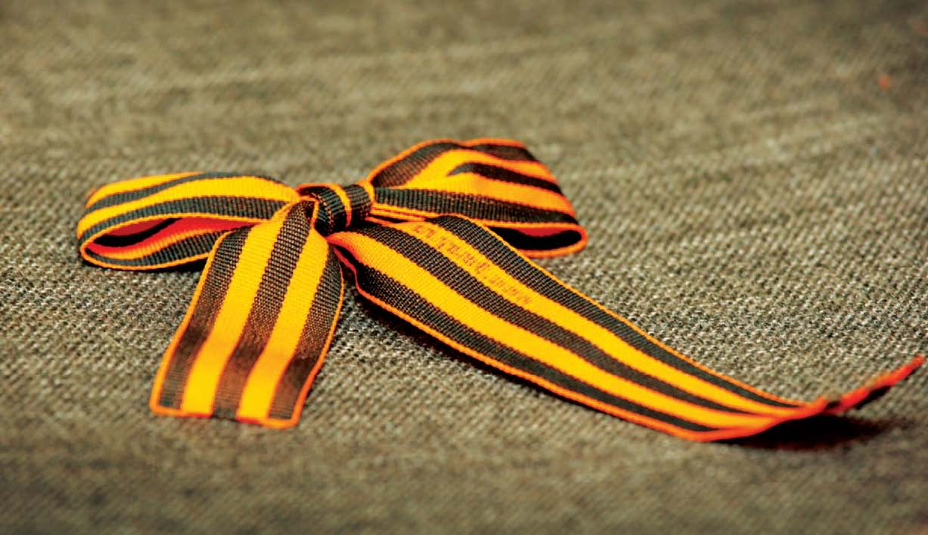
Героев помним имена

Slide 2
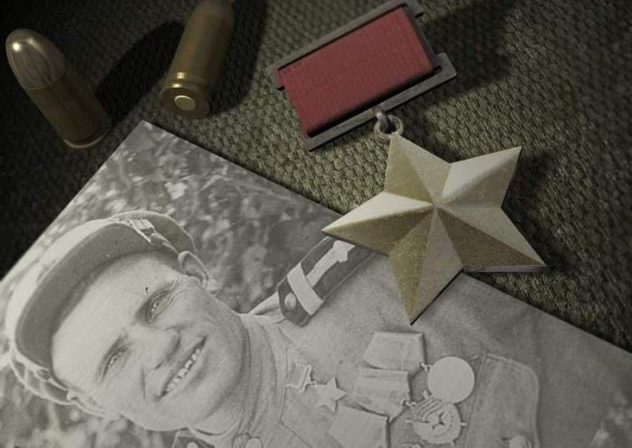
День Героев Отечества
9 декабря россияне с гордостью и благодарностью славят Героев Советского Союза, Российской Федерации, а также кавалеров ордена Славы и ордена Святого Георгия.
Это день героев, которые проявили доблесть и отвагу на полях сражений, мужество и бесстрашие – в мирное время.

Slide 3
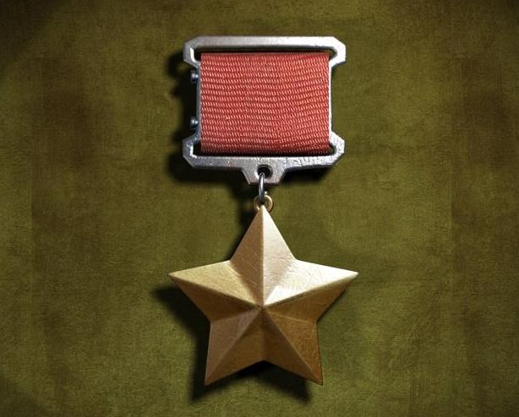

Звание «Герой Советского Союза»
Высшая степень отличия СССР была установлена 16 апреля 1934 года. Дополнительный знак отличия для Героя Советского Союза - медаль «Золотая Звезда» - учрежден в 1939 году.

Slide 4

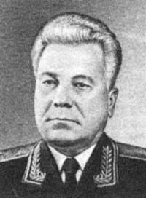
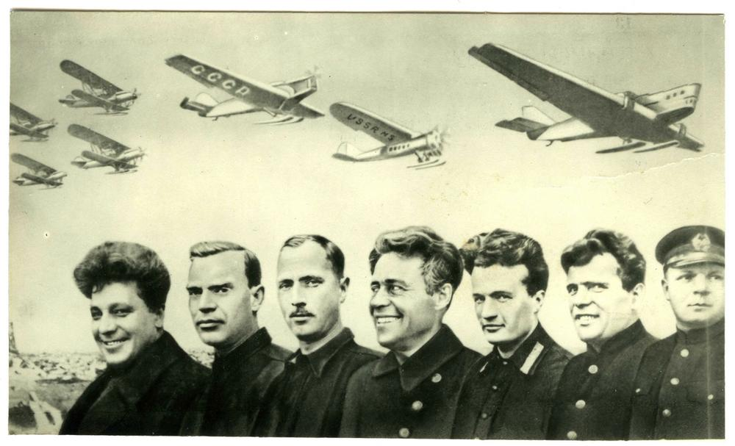

Первыми, кто был удостоен звания Героя Советского Союза, стали полярные летчики, участвовавшие в спасении терпящих бедствие пассажиров и членов экипажа парохода «Челюскин».
Ляпидевский Анатолий Васильевич –
первый Герой Советского Союза (1934)

Slide 5
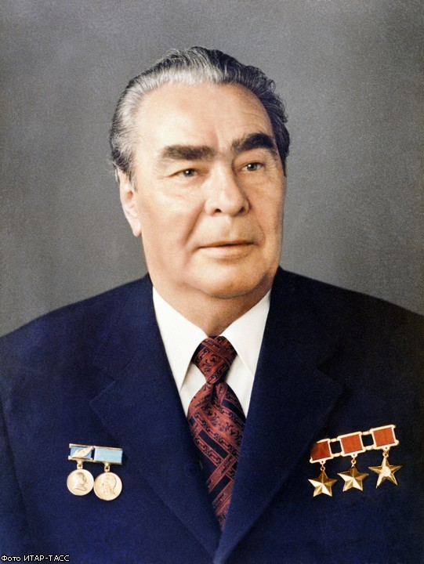
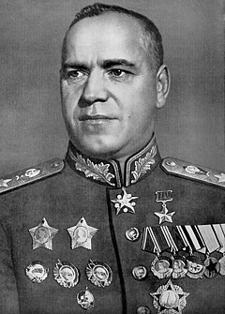
Звание «Герой Советского Союза»
Всего за время существования СССР звания Героя Советского Союза были удостоены более 12,5 тысяч человек, в том числе дважды — 154 (9 посмертно), трижды — 3 и четырежды — 2.
Четырежды
Герои Советского Союза
Леонид Ильич Брежнев и
Георгий Константинович Жуков

Slide 6
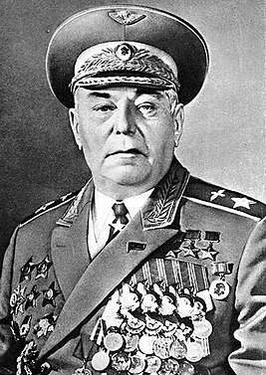
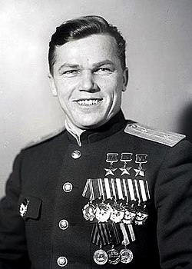
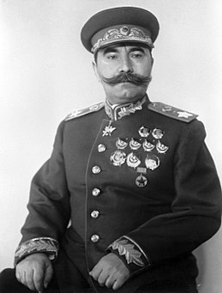
Трижды Герои Советского Союза
Александр Иванович
Покрышкин
Иван Никитович
Кожедуб
Семен Михайлович Буденный

Slide 7
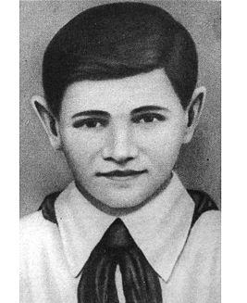
Самый молодой Герой Советского Союза
Валентин Котик – пионер-герой, партизан-разведчик. На момент гибели (1944) ему было 14 лет.
Звание присвоено в 1958 году.

Slide 8
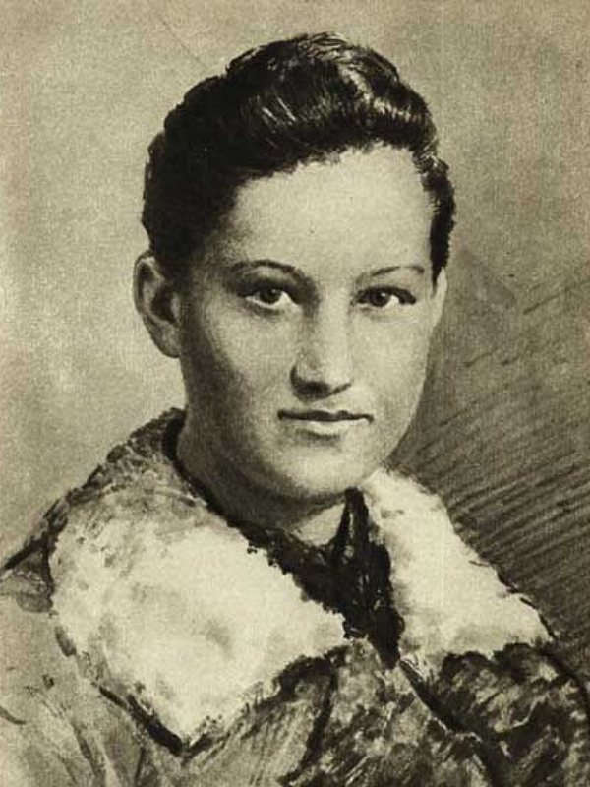
В общем числе Героев Советского Союза
95 женщин.
90 – участницы Великой Отечественной войны
Зоя Анатольевна Космодемьянская – первая женщина, удостоенная звания (посмертно) в годы Великой Отечественной войны (1942)

Slide 9
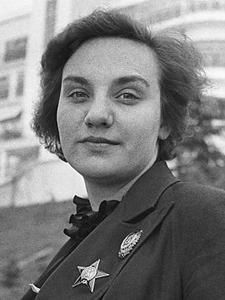
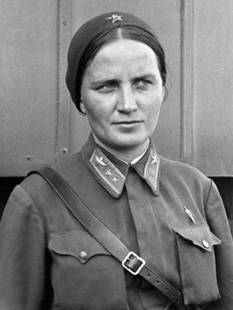
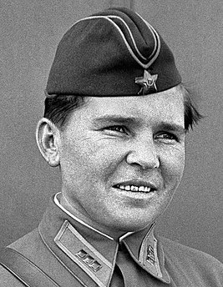
В 1938 году экипаж самолета АНТ-37 «Родина» установил женский мировой авиационный рекорд дальности полёта
Валентина Степановна
Гризодубова – первая женщина, удостоенная высокого звания
Марина Михайловна
Раскова
Полина Денисовна
Осипенко

Slide 10
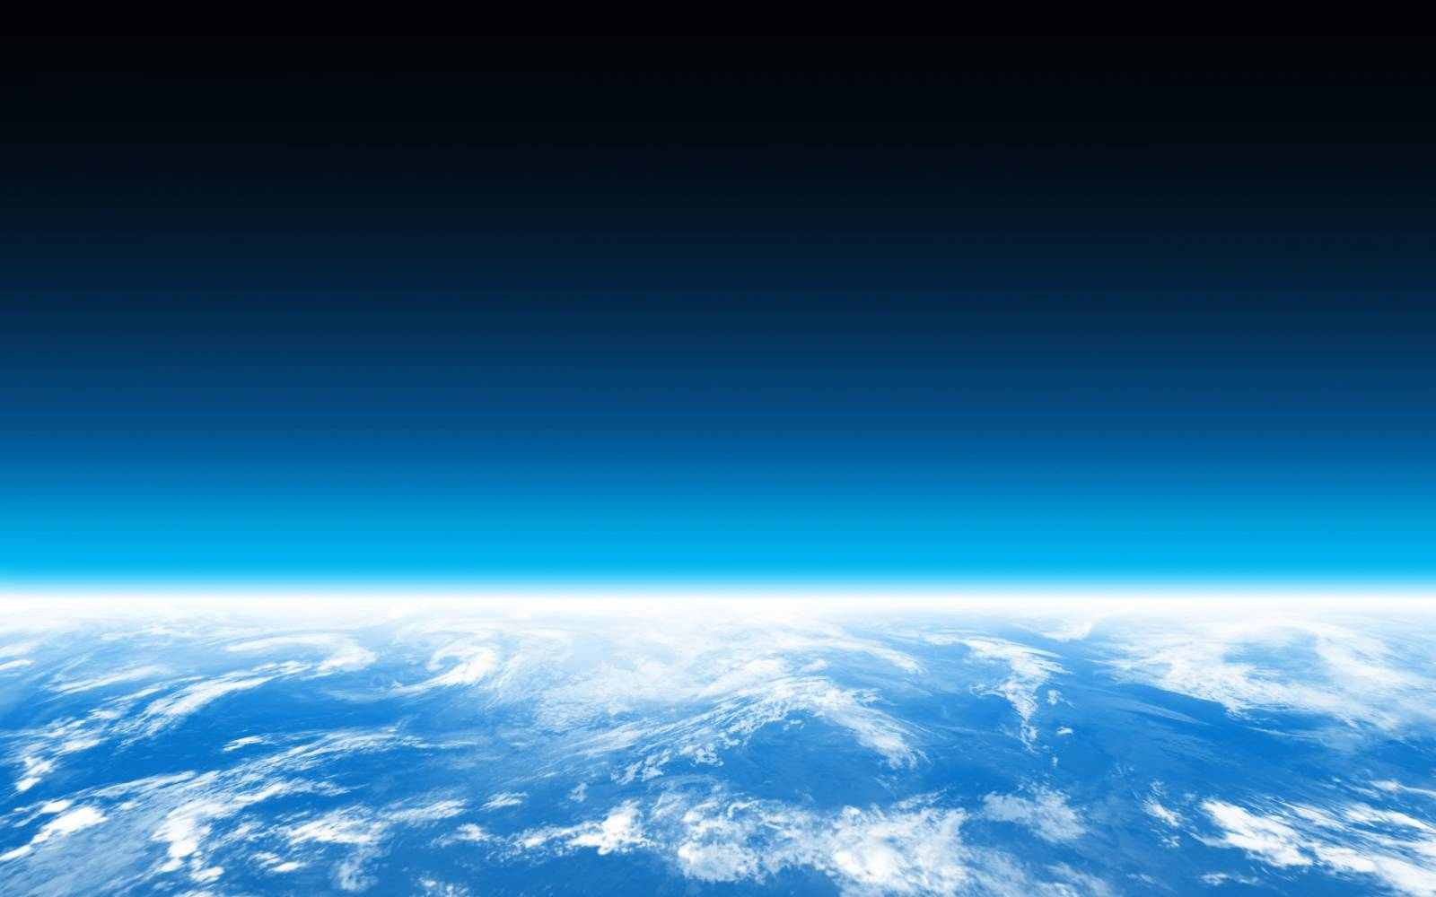
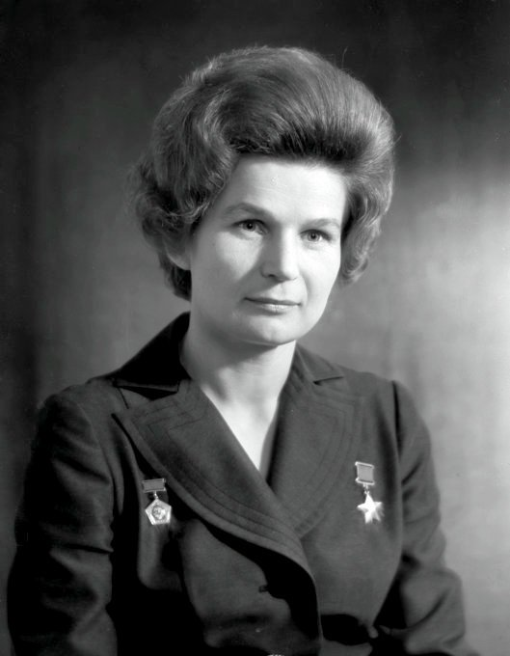
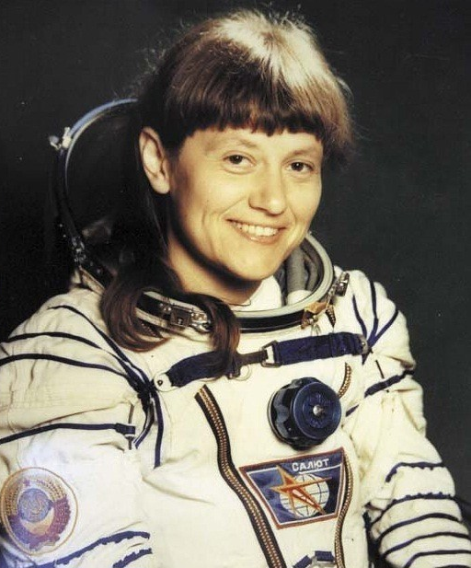
Женщины-космонавты
Валентина Владимировна
Терешкова – первая в мире женщина-космонавт
Светлана Евгеньевна Савицкая – вторая в мире женщина-космонавт,
дважды Герой Советского Союза

Slide 11
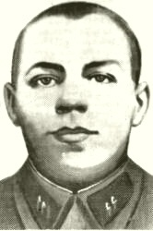
Более 50 уроженцев Республики Марий Эл были удостоены высокого звания «Герой Советского Союза»
Василий Степанович Архипов
(1920 - 1941)
Командир пулеметного расчета, первый Герой Советского Союза из числа уроженцев Марийской АССР (1942).

Slide 12
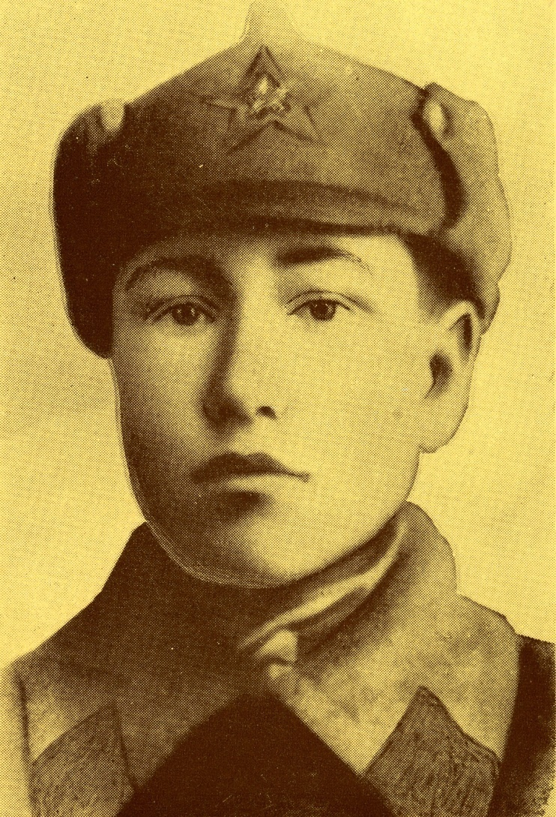
СУВОРОВ Сергей Романович
(1922-1942)
Рядовой стрелкового полка, уроженец д. Большая Вочарма Мари-Турекского района
Герой Советского Союза (1943, посмертно) – первый среди мари.

Slide 13
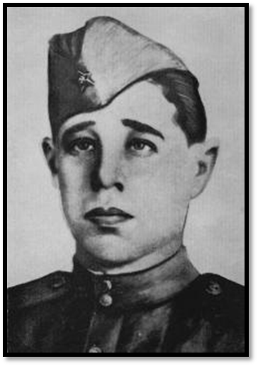
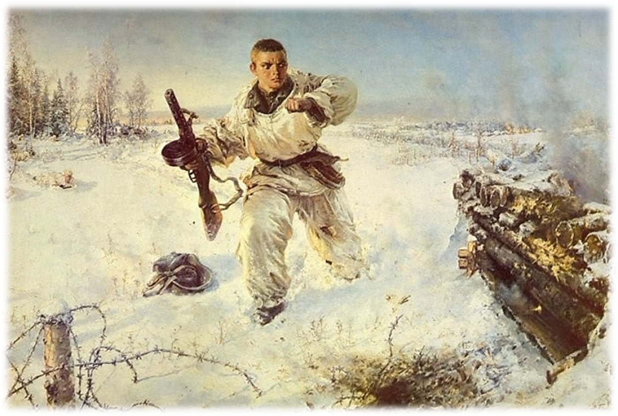
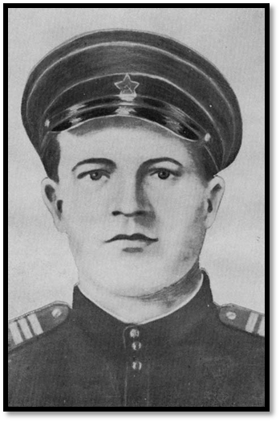
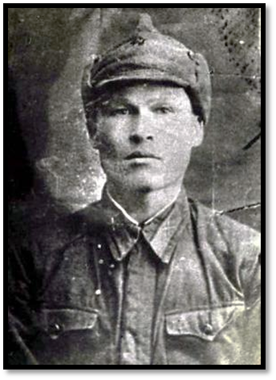
Наши земляки Василий Соловьев, Зинон Прохоров и Константин Кутрухин повторили подвиг Александра Матросова. Посмертно
им присвоено звание Героя Советского Союза

Slide 14
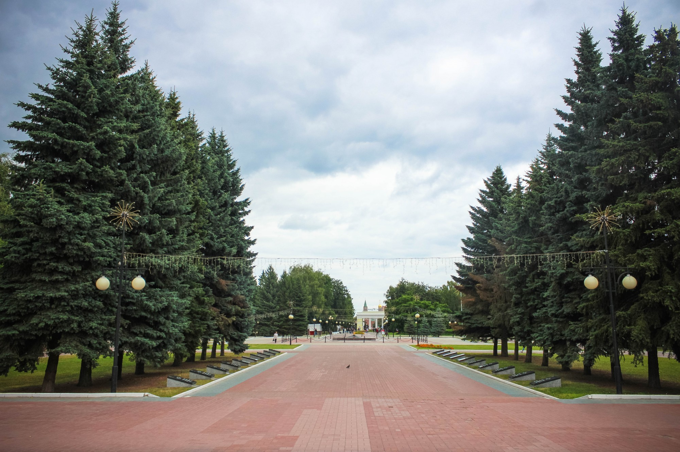
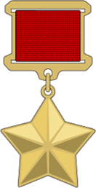
Аллея Героев в Йошкар-Оле

Slide 15
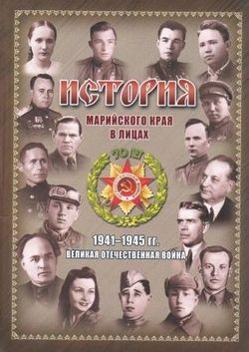
История марийского края в лицах. 1941 – 1945. Великая Отечественная война / МарНИИЯЛИ. – Йошкар-Ола, 2015.
Том биографического цикла «История марийского края в лицах» включает свыше ста историко-биографических очерков. Они посвящены 53 Героям Советского Союза, 14 полным кавалерам ордена Славы, жизнь которых тем или иным образом связана с марийским краем, и труженикам тыла.

Slide 16
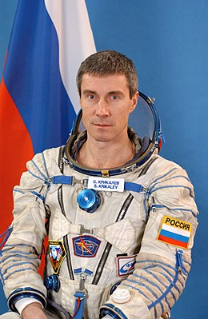
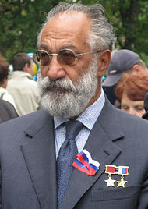
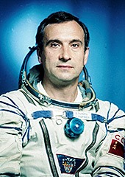
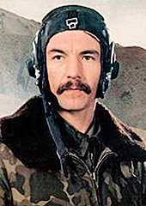
Удостоены званий «Герой Советского Союза» и
«Герой Российской Федерации»
Сергей Константинович Крикалёв
Ученый-полярник Артур Николаевич Чилингаров
Летчик
Николай Саинович Майданов
Валерий Владимирович Поляков

Slide 17
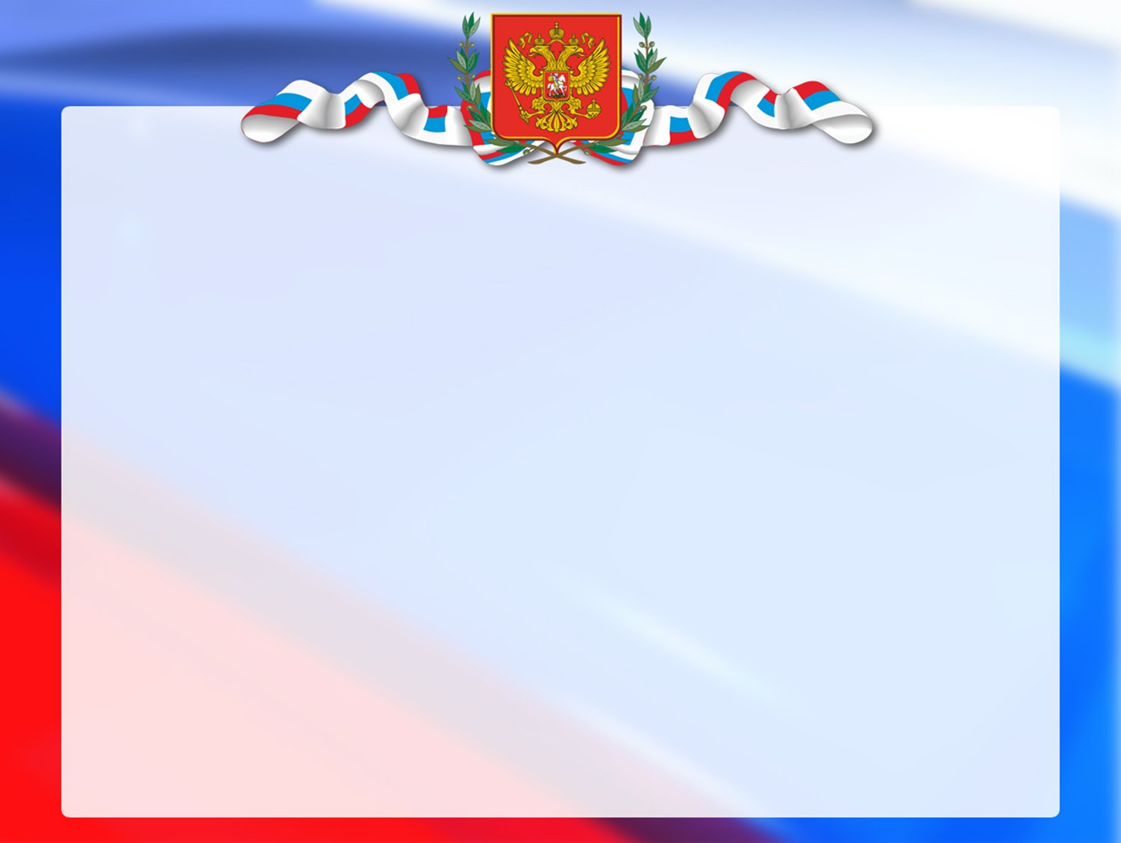
Звание «Герой Российской Федерации»
Высшая государственная награда России была учреждена в 1992 году. Это звание присваивается за заслуги перед государством и народом, связанные с совершением геройского подвига. Среди удостоенных звания — лётчики-космонавты, военнослужащие, участники Великой Отечественной войны и иных боевых действий, лётчики-испытатели, спортсмены, разведчики, учёные и многие другие.
Первым, кто был удостоен звания Героя России, стал генерал-майор авиации С.С. Осканов (посмертно).
Всего за 27 лет звания Героя России были удостоены более тысячи человек.

Slide 18
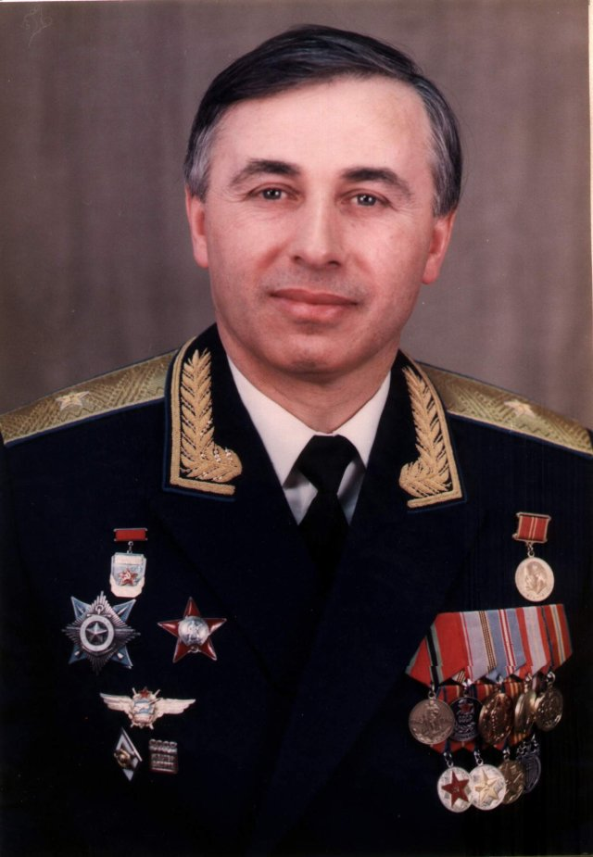
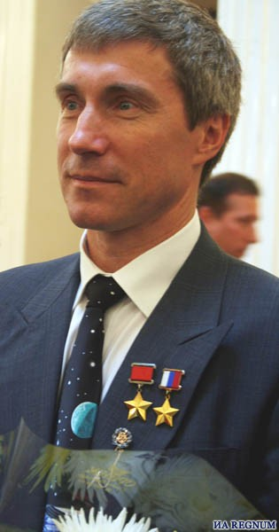
Звание «Герой Российской Федерации»
Первые Герои Российской Федерации (1992)
Суламбек Осканов (Звезда №2) и Сергей Крикалёв (Звезда №1)

Slide 19
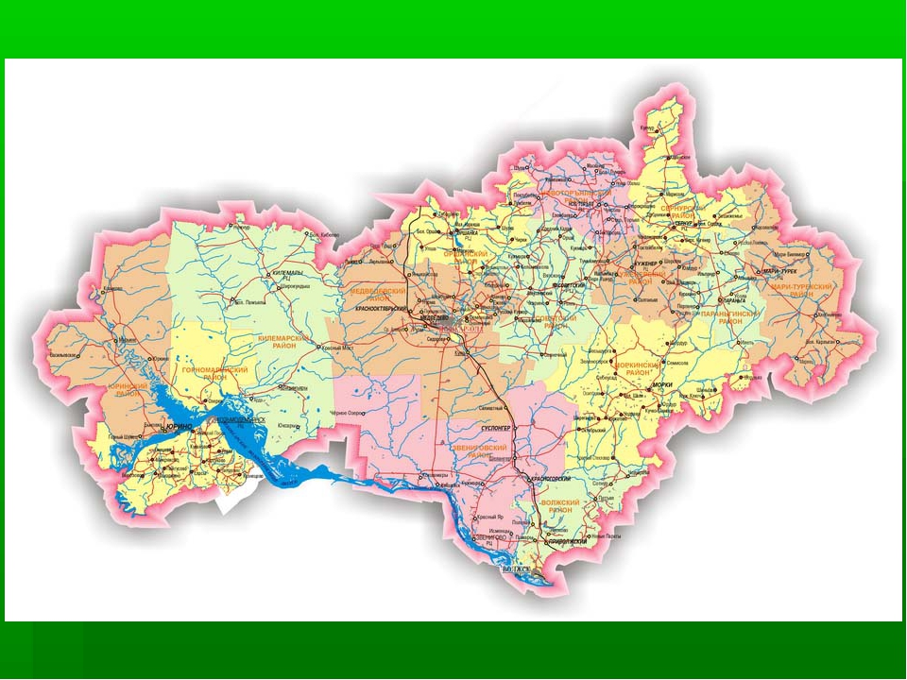
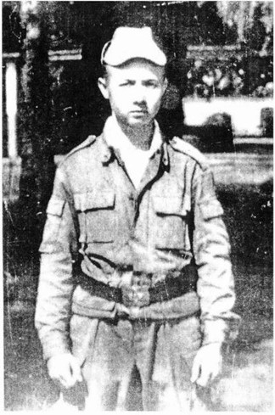
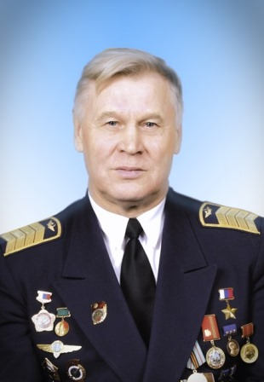
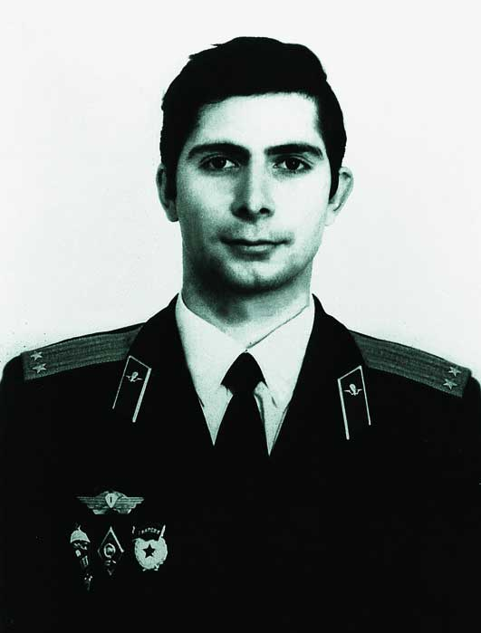
Герои России – наши земляки
Иванов Валерий Вячеславович,
Герой России (1995, посмертно)
Шарпатов Владимир Ильич,
Герой России (1996)
Евтюхин Марк Николаевич,
Герой России (2000, посмертно)

Slide 20
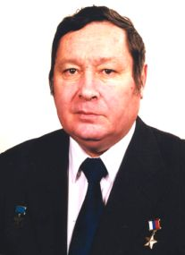
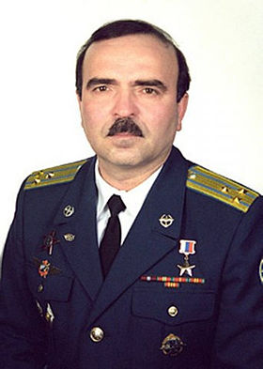
Герои России – наши земляки
Матвеев Владимир Николаевич,
Герой России (1996)
Бариев Радик Абрарович,
Герой России (2006)

Slide 21


